Slide 1



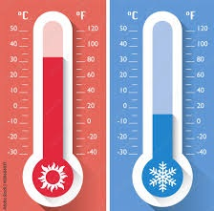


RELATÓRIO DE SINISTROS
TORRE DE CONTROLE
Notes:
Photo by Brooke Cagle on Unsplash: https://unsplash.com/photos/JBwcenOuRCg

Slide 2

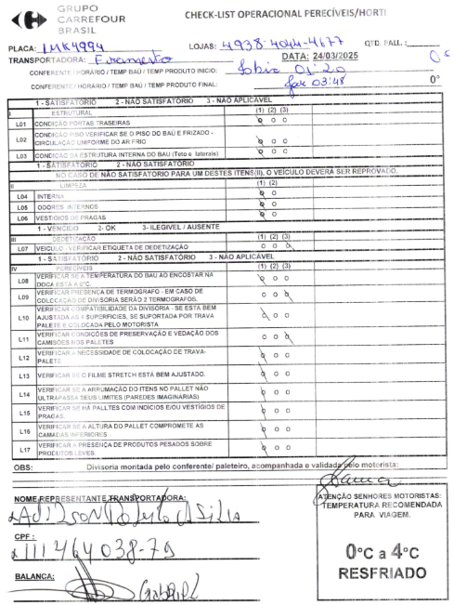
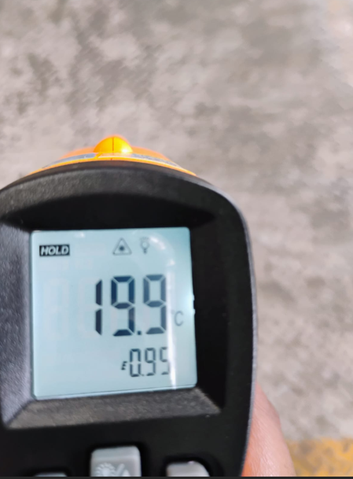
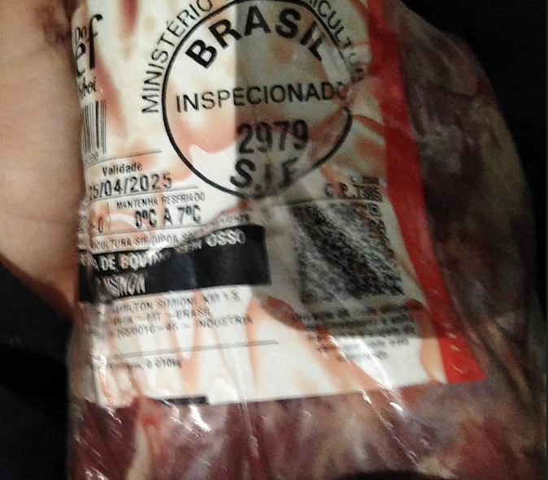
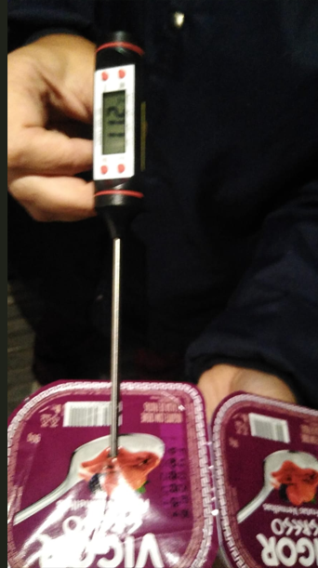
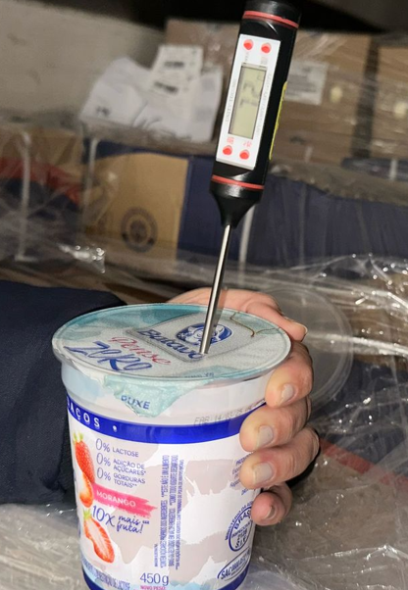
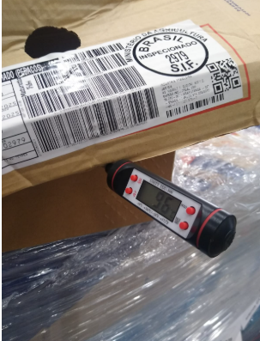
SINISTRO 63.589 – VARIAÇÃO DE TEMPERATURA – ITAPECERICA DA SERRA-SP X 4677 - PIRACICABA
TORRE DE CONTROLE TRANSPORTES
Data | Origem | Destino | Carga | DAMACEL TRANSPORTES LTDA - 07.271.074/0002-92 | Placa | Motorista | Valor Carga | Prejuízo em Apuração | Tipo Carga | Faixa Temp.
26/03/25 | ITAPECERICA DA SERRA – SP | 4677 – PIRACICABA / 4044 – AMERICANA / 4938 - CAMPINAS | 494500018839 | TRANSPORTADORA FRAMENTO | MKR2114 – IMK4994 | CLAUDIO SANTOS ALVES - CPF:016.403.855-84 CEL:(55)71923-9174 | 440.694,35 | 237.954,61 | RESFRIADO / FLV | 0° a 4° / AMBIENTE
Resumo Ocorrência
Veículo saiu carregado de Itapecerica da Serra - SP no dia 25/03/2025 06:39 com 3 entregas para (4677- Piracicaba / 4044 - Americana / 4938 - Campinas –SP), chegou na rua paralela a loja no dia 25/03/25 10:43 onde ficou efetuando manutenção no câmbio, perdeu a janela da loja dás 10:00 à 12:00 se apresentando na loja 4677 no dia 26/03/25 09:32, na conferência da carga foi identificado a variação de temperatura no compartimento resfriado, onde a temperatura recomendada de 0° a 4°, temperatura apurada foi de 9.6°, de acordo com o foto enviada pela loja. No Interior do veículo a temperatura apurada era de 19.9°. O Seguro foi acionado.
CONFERÊNCIA QA RECEBIMENTO – INICIO 26/03/25 07:00 FIM DE RECEBIMENTO 26/03/25 16:45
REGISTRO
DE INSTALAÇÃO DE TEMPERATURA DO VEÍCULO
RECOMENDADA: 0° a 7°
APURADO: 19.9 °
REGISTRO
INSTALAÇÃO
TERMÓGRAFO CONGELADO
REGISTRO
INSTALAÇÃO TERMÓGRAFO RESFRIADO
REGISTRO
ROMANEIO
RECOMENDADA: : 0° a 4°
PRODUTOS : Carne e Iogurte
ANÁLISE AMOSTRAGEM
RECOMENDADA: 0° a 7°
REC: 0° a 7 °
APU: 9.6°
REC: 1° a 10 °
APU: 11.2°
REC: 1° a 10 °
APU: 7.2°
Não se aplica
Não instalado

Slide 3
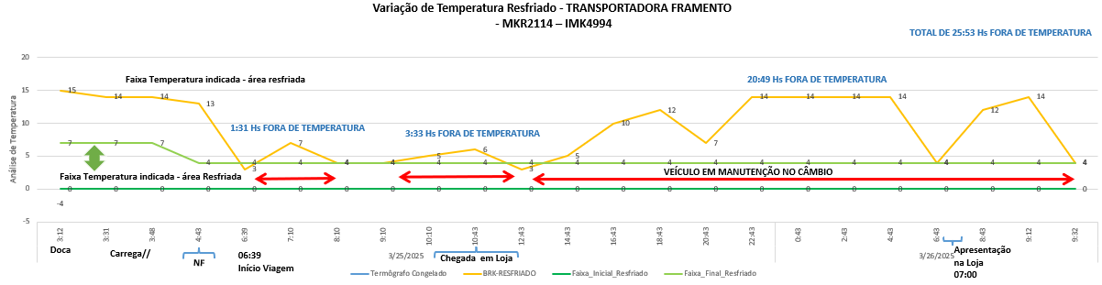
SINISTRO 63.589 – VARIAÇÃO DE TEMPERATURA – ITAPECERICA DA SERRA-SP X 4677 - PIRACICABA
TORRE DE CONTROLE TRANSPORTES
EVOLUÇÃO DA TEMPERATURA INICIO 25/03/25 03:12 - FIM 26/03/25 09:32
Time Line ITAPECERICA DA SERRA >> LOJA 4677 PIRACICABA
ENCOSTA EM DOCA
DATA: 25/03/2025 03:12
TEMP. RECOM.: 0° a 4°
REALIZADA: 15°
INICIO CARREGAMENTO
DATA: 25/03/2025 03:31
TEMP. RECOM.: 0° a 4°
REALIZADA: : 14°
FIM CARREGAMENTO:
DATA: 25/03/2025 03:48
TEMP. RECOM.: 0° a 4°
REALIZADA: : 14°
EMISSÃO NF
DATA: 25/03/2025 04:43
TEMP. RECOM.: 0° a 4°
REALIZADA: : 13°
INICIO DE VIAGEM
DATA: 25/03/2025 06:39
TEMP. RECOM : 0° a 4° REALIZADA: : 3°
CHEGADA EM LOJA/CD
DATA: 25/03/2025 10:43
TEMP. RECOM.: 0° a 4°
REALIZADA: : 6°
Temperatura durante o Percurso
Houve variação de temperatura no compartimento de resfriado de acordo com a análise do relatório enviado pela BRK, onde foi registrado até 14° sendo que o recomendado é entre 0° e 4°. Permaneceu durante 25:53 Hs com temperatura fora do recomendado.
Conclusão
De acordo com as informações apuradas o veículo efetuou o carregamento fora da temperatura indicada entre 0° e 7°, deu início de viagem 25/03 6:39 com temperatura adequada entre 0° e 4° apurado 3°, porém às 9:10 da manhã a temperatura começou a subir chegando a 14°, temperatura apurada no interior do veículo de 19.9° e carne com 9.6°. Carga retornou para o CD de Itapecerica da Serra e foi recebida no dia 27/03 08:00 ainda em apuração de prejuízo.

